Slide 1
Abeceda mediální prezentace a marketingové komunikace
Mediální odbor > Marek Valko a Aneta Králová
Pro krajská sdružení a jejich mediální dodavatele

Slide 2
Obsah
Mediální odbor > Marek Valko
Organizační rozdělení MO a KS
Principy mediální komunikace
Jsem dodavatel. Jak mám pracovat?
Účel politického marketingu
Proč se prodáváme?
Rizika a hrozby
Závěr
Doba trvání:
60 minut

Slide 3
mediální odbor a krajská sdružení
Mediální odbor > Marek Valko
> Krajští mediální dodavatelé jsou úkolováni, kontrolováni a odměňováni předsednictvem krajského sdružení.
> Mediální odbor dává spolupráci s kraji velký důraz - iniciujeme reformu krajských mediálních spojek, s kraji komunikuje vedoucí MO a jeho zástupce, primárním kontaktem je koordinátor/-ka krajských mediálních dodavatelů.
> CMO a krajští mediální dodavatelé spolu komunikují na denní bázi.
> Našim cílem je vytvoření profesionální organizace agenturního střihu, která reflektuje požadavky politické strany a dodává jí služby v nejvyšší možné kvalitě.

Slide 4
Co MO potřebuje od KS
Mediální odbor > Marek Valko
> Hlavním cílem MO je, aby každý kraj vedl průběžnou, živou, kvalitní, koncepční a smysluplnou komunikaci s veřejností.
> Změnit myšlení o mediální komunikaci. Nelze informovat zastaralým způsobem v dynamické době.
> Můžete být nejlepší politik / politička na světě. Každý měsíc mohou díky vám chodit občanům do schránek zlaté cihly, ale pokud lidem jejich jazykem a správným způsobem NEŘEKNETE, že je to díky vám, pak občané zvolí ty, kteří řeknou, že je to díky nim, nebo jim naopak slíbí zlaté cihly dvě.
> Mediální spojky / manažeři / odbory, etc. jsou KUCHAŘI - vaříme ze surovin, které dostaneme od vás - politiků, resortních týmů, tematických skupin…
Tiskovky, novináři, témata, politika, voliči, sociální sítě, kreativa, projekty. To vše má zastat mediální dodavatel/-ka.

Slide 5
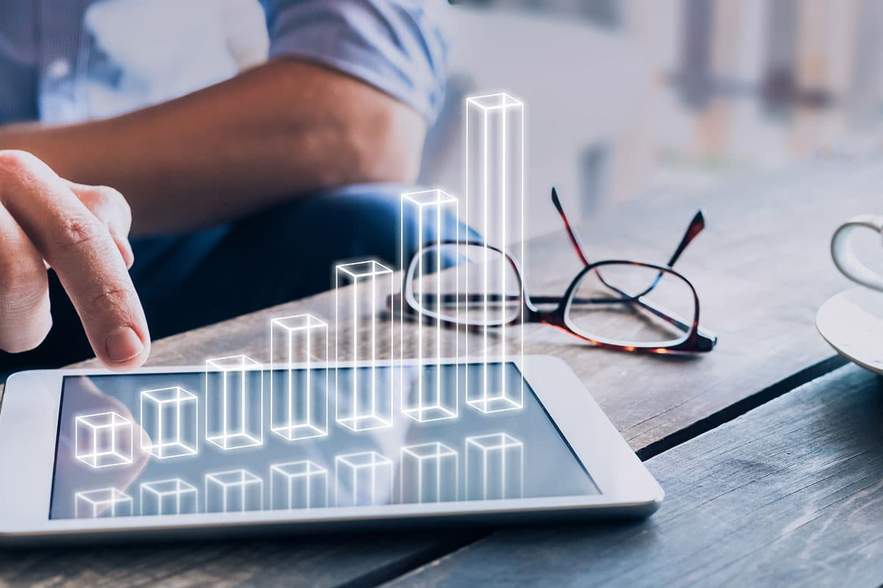
Co ks očekává od mo
Mediální odbor > Marek Valko
> Vedení, zdokonalování a guidance krajského mediálního dodavatele → REFORMA KMM
> Informační servis stran mediálních projektů, činnosti MO, report mediální komunikace (měsíční / kvartální), srovnání s kraji, doporučení k lepšímu nastavení interního předávání informací.
> Komunikační strategie, tonalita sdělení, průzkumy veřejného mínění, grafická identita, definice cílové skupiny.
> PRODEJ. Zní to hrozně. My však prodáváme. Prodáváme osobnosti, obličeje, ideje, témata, program, brand. Neplníme funkci nutné informovanosti, prodáváme.
Jak měříme úspěšnost pirátské komunikace? Grafy, dosahy, reakce příjemců. Bez toho to nepůjde.

Slide 6
3 principy mediální komunikace
Mediální odbor > Marek Valko
> PUBLIC RELATIONS
Našim cílem je dostat naše sdělení do všech médií, ke všem příjemcům.
K tomu je třeba mít dobré vztahy s novináři - pokud vás ignorují, dostaňte je na tematické snídaně, politici jim volají s exkluzivitami, budujte si vztah.
Spravujeme web, připravujeme komunikační linky, jsme součástí zastupitelských klubů, připravujeme podklady dopředu.
> SOCIÁLNÍ SÍTĚ
Komunikujeme jasným a srozumitelným jazykem, dáváme pozor na claimy - výtažek ze sdělení. Claim má příjemce nalákat k další interakci.
Výtlak měříme dosahy, lajky, reakcemi
> COMMUNITY MANAGEMENT - KREATIVA
Komunitní činnost podtrhuje celkovou mediální komunikaci
- odpovídáme na dotazy, získáváme zpětnou vazbu
a předáváme politikům.
Řešíme damage control, krizovou komunikaci, hybridní
působení na sítích, tlačení našich narativů.

Slide 7
Proč komunikujeme na sítích?
Mediální odbor > Marek Valko
Protože tam jsou lidi!

Slide 8
5 000 000
Uživatelů nad 16 let používá sítě pravidelně
Mediální odbor > Marek Valko
Zhruba 7 milionů pak sítě používá pravidelně v rozmezí cca 3 měsíců.

Slide 9
Jak vzniká post?
Mediální odbor > Marek Valko
> Politik má téma a aktivizační moment (schválení bodu, kauza,
obecné vyjádření, mezinárodní dny, politika obecně…)
> Kontaktuje svého mediálního dodavatele a řekne, co chce sdělit a jakým způsobem
> Mediální dodavatel/-ka z poskytnutých podkladů připraví copy (text), fotografii (ideální je mít všechny zastupitele nafocené v různých pozicích, emocích, před budovami, parky…), vysublimuje claim = hlavní sdělení. Může využít generátor.
> Post na sítě musí být co nejjednodušší, srozumitelný, s jasným sdělením a zapojením Pirátů / pirátských zastupitelů.
> CÍL: Dostat sdělení k co největšímu počtu příjemců (dosah),
získat co nejvíce interakcí (komentáře, sdílení, lajky),
dostat sdělení do zájmových skupin.
> DOHRÁNÍ: Boostujte příspěvky svými komenty, vytvořte
skupiny na palcování, dělejte pozitivní vibe. Je však taky nutné odpovídat - community management, na základě
schválené komunikační linky.

Slide 10
Jak “prodávat”
Mediální odbor > Marek Valko
Na cestě k udržitelné budoucnosti / Vysočina bude vodíková / Piráti plní program - Vysočina bude vodíková / Já, Hana Hajnová, jsem posunula Vysočinu k vodíkové budoucnosti!
> MY / JÁ jsme udělali / Piráti protlačili, plníme program, jsme zárukou ekologické budoucnosti…
> Ke komu mluvíme?
K naší cílové skupině. Mladým lidem s vyšším vzděláním, ženám, lidem, kterým záleží na přírodě / digitalizaci / IT / čisté politice.
> Jak s nimi mluvíme?
Jejich jazykem. Respektujeme zahlcenost informačního prostoru - jasné claimy, hesla, “twitterová forma”, rychlý přenos informace.

Slide 11
Média, média, média
Proč chceme být v novinách?

Slide 12
Kde všude máme být
Mediální odbor > Aneta Králová
Všude na očích, potom v hlavě voličů > média: lokální deníky, lokální online média, rádia, lokální televize, ale i celostát > sociální sítě > fyzický prostor: letáky, billboardy atd.

Slide 13
jak na tiskovou zprávu?
Mediální odbor > Aneta Králová
TZ vychází z témat, které řeší politici a političky > důležité je téma uchopit, tak aby bylo pro média a veřejnost zajímavé a stravitelné > témata/úspěchy je nutné předat včas KMM, na něm je pak forma sdělení a rozhození TZ do médií (KMM mají svůj kontaktlist na novináře)
TZ musí novináře zaujmout a jít mu naproti: chytlavý titulek, jednoduchý jazyk, jasné sdělení, citace - novinář si nechce přidělávat práci navíc, čím lépe bude TZ napsaná, tím větší je šance, že se do médií dostane
Sledování života TZ: vyšla v médiích? jestli ano, ve kterých, pokud ne, snažit se zjistit, proč nevyšla, nebát se zavolat novinářům - připomenout jim, že mají tiskovku v mailu, že se můžou na cokoliv doptat, nabídnout případně rozhovor s politkem/političkou apod.
Rychlost: všude kolem nás je obrovské množství informací, my se do tohoto prostoru chceme “vlomit”
Nezapomínejte na to, že chceme do veřejného prostoru dostat PIRÁTY.

Slide 14
Jak těžit témata
Mediální odbor > Marek Valko
Kdo mi co řekne
> Nasněžilo, nejsou odhrnuté silnice. Kdo za to může? Piráti to řeší!
> Je sucho, není úroda. Co může udělat kraj? Něco hned, něco později? Piráti znají řešení. Přidejte se k nám a změňte to!
> Zavřeli babičku za konopnou mast? To je na hlavu, Piráti chtějí tomuto zabránit a proto jsou ve vládě. Pomoz nám dotáhnout legalizaci do konce.
IG
Projíždím zpravodajské weby / noviny
Twitter
Sleduji celostátní média
Sjíždím sociální sítě a sleduji, kdo o čem mluví.
Facebook

Slide 15
Proč to celé děláme?
Mediální odbor > Marek Valko
> Chceme být znovu zvoleni
> Chceme, aby co nejvíce lidí chtělo věci, co chceme my.
> Chceme měnit společnost, kulturu a politickou kulturu v naší zemi.
> Chceme co nejvíc Pirátů v politice!
Objeví se téma ke komunikaci
Zboříme sítě, dostaneme se do médií, máme z toho politický profit!
Výsledné dílo musí zpětně schválit politik / předsednictvo.
Mediální dodavatel zpracuje dle pracovních postupů a komunikační strategie

Slide 16
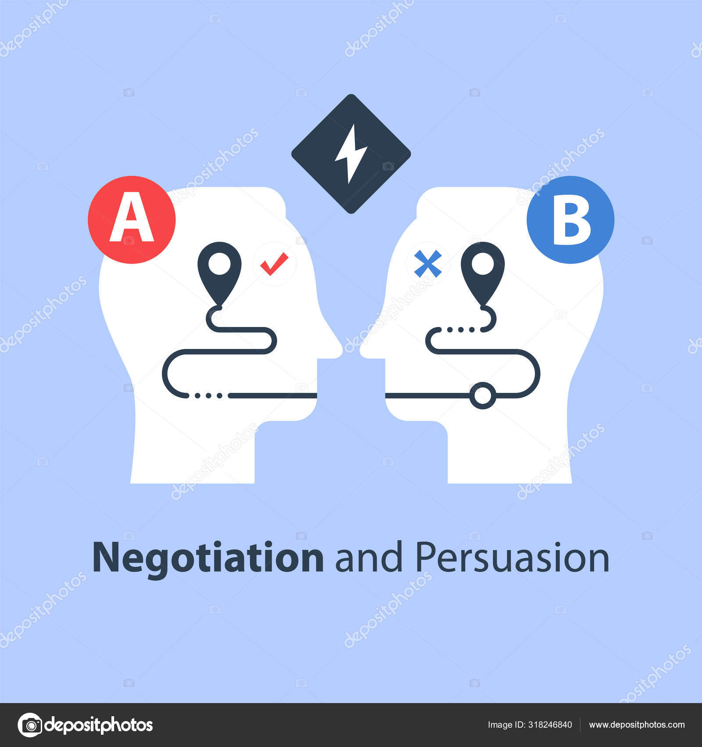
přenos informací
Mediální odbor > Marek Valko
Původce zprávy: Pirát / Pirátka / Piráti
Příjemce zprávy: Občan, volič, cílová skupina
Rizika:
Nevhodně zvolený komunikační kanál
Špatně definované publikum
Špatně zacílená reklama
Nepozornost příjemce / zahlcenost mediálním provozem
Nedostatečný akcent sdělení - příjemce přehlédne
Naštve koaliční partnery
Vždy myslíme v komunikaci na příjemce - zákazníka - voliče

Slide 17
Co všechno má dělat mediální dodavatel/-KA
Mediální odbor > Marek Valko
Kontakt s novináři
Příspěvky do Pirátského Portálu
Snaha o celostátně relevantní články
Aktivní spolupráce se všemi místními sdruženími
Pravidelné výstupy
Plnění centrálních plošných projektů
Měsíční reporty
Náležitá úroveň zájmu a dosahu
Využité téma a jednorázový zářez
Aktivní management krajských a místních profilů či stránek
Invence v propagaci témat
Aktivní snaha o rozvoj - účast na školeních, stáže
Aktivní týmová práce - účast na poradách, vyplňování a udržování aktuálního stavu systémů
Systematická a cílevědomá příprava na krajská zastupitelstva
Tiskové zprávy
Iniciace politických vyjádření
Tiskové konference, Videostreamy
Zapojení: Takeovery, Pir Portál, Články, Eskalace na centrálu
Týdenní mediální plán
Měsíční postplán a jeho udržování
PR postupy
SOC media postupy
Kreativní postupy
Sdílení dobré praxe
Sdílení nápadů
A další dle reflexe aktuální nutnosti

Slide 18
Děkujeme za pozornost
Mediální odbor > Marek Valko a Aneta Králová

